Slide 1


A.
Khởi Động

Slide 2
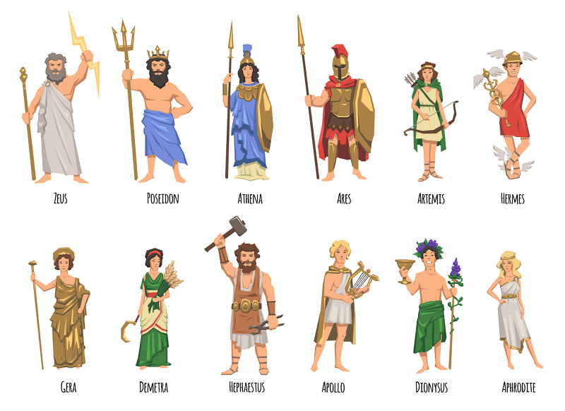



Theo em các vị thần dưới đây của thần thoại nào?
A. Thần thoại Bắc Âu
B. Thần thoại Hy Lạp
C. Thần thoại Trung Hoa

Slide 3



B.
HÌNH THÀNH KIẾN THỨC

Slide 4
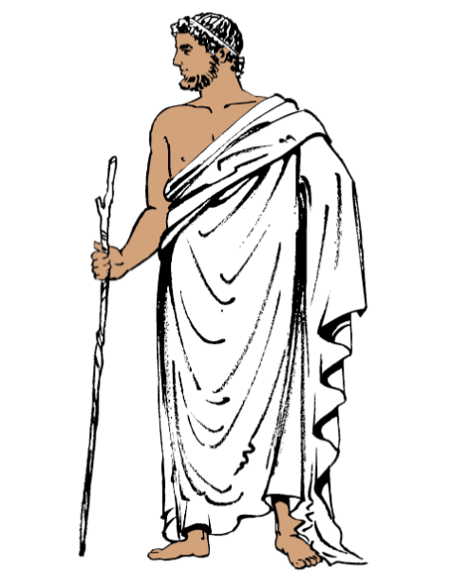
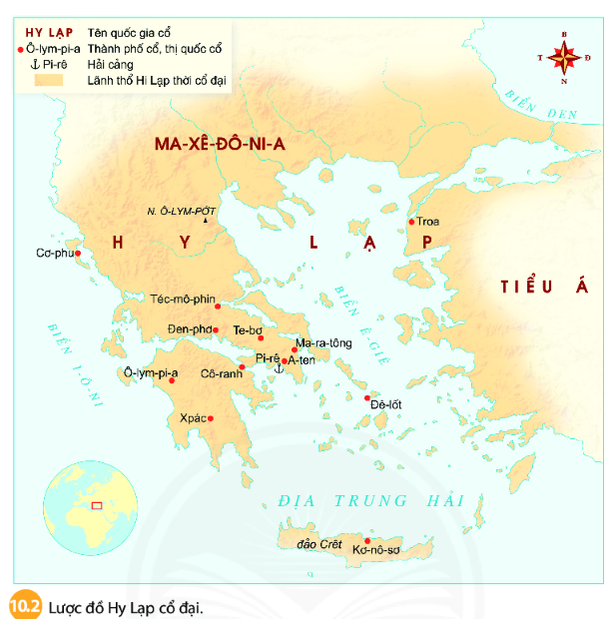
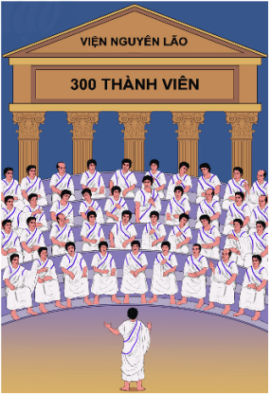
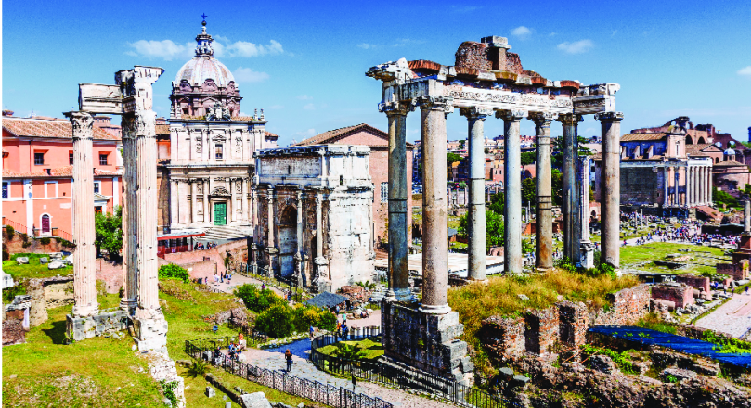

BÀI 10
HY LẠP VÀ LA MÃ CỔ ĐẠI

Slide 5

MỤC TIÊU BÀI HỌC
1. Giới thiệu và nhận xét được tác động của điều kiện tự nhiên (hải cảng, biển đảo) đối với sự hình thành, phát triển của nền văn minh Hy Lạp và La Mã
2. Trình bày được tổ chức nhà nước thành bang, nhà nước đế chế ở Hy Lạp và La Mã
3. Nêu được một số thành tựu văn hóa tiêu biểu của Hy Lạp và La Mã

Slide 6

NỘI DUNG BÀI HỌC
1. Điều kiện tự nhiên
2. Nhà nước thành bang và nền dân chủ cổ đại
3. Nhà nước đế chế La Mã cổ đại
4. Một số thành tựu văn hóa tiêu biểu của Hy Lạp, La Mã

Slide 7
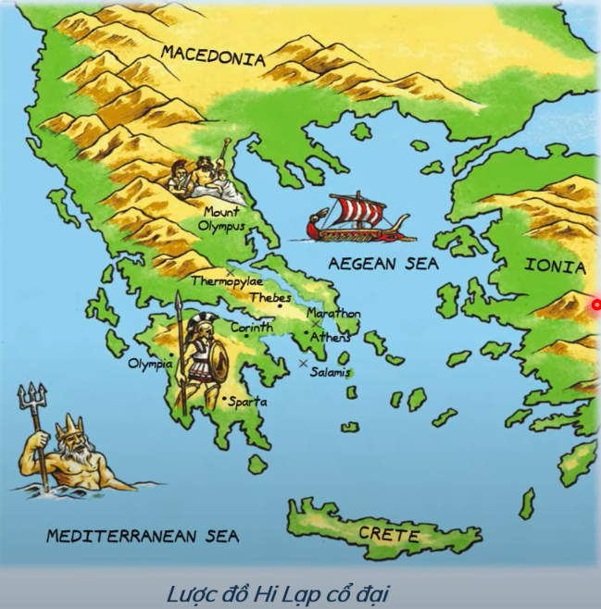
I. Điều kiện tự nhiên

Slide 8


Chia nhóm
Cả lớp sẽ chia làm 4 nhóm làm theo nhiệm vụ trong phiếu học tâp. Sau khi hết thời gian làm bài thì giáo viên sẽ mời các nhóm lần lượt đứng dậy trình bày.

Slide 9
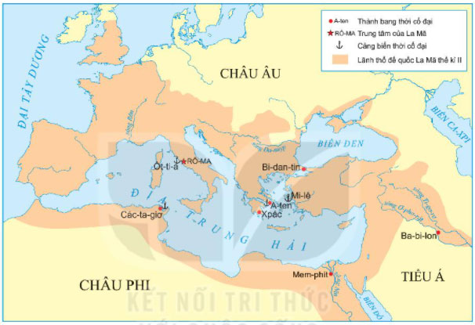
Vị trí địa lý của Hy Lạp cổ đại

Slide 10
Vị trí địa lý
- Vị trí địa lý: Nằm ở phía nam bán đảo Ban-căng, gần Địa Trung Hải.
Địa hình
- Địa hình: Bị chia cắt, đồng bằng nhỏ hẹp, giàu khoáng sản, nhiều cảng biển.

Slide 11

BÀI 10: HY LẠP VÀ LA MÃ CỔ ĐẠI
1. Điều kiện tự nhiên
a. Hy Lạp cổ đại
- Vị trí địa lý: Nằm ở phía nam bán đảo Ban-căng, gần Địa Trung Hải
- Địa hình: Bị chia cắt, đồng bằng nhỏ hẹp, giàu khoáng sản, nhiều cảng biển

Slide 12
Tác động đến kinh tế
Trồng cây lâu năm
Phát triển luyện kim, thủ công nghiệp
Buôn bán trao đổi hàng hoá.

Slide 13

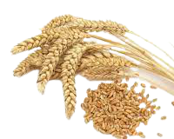


Hy Lạp cổ đại
NÔNG NGHIỆP
Ô LIU
NHO
LÚA MÌ

Slide 14
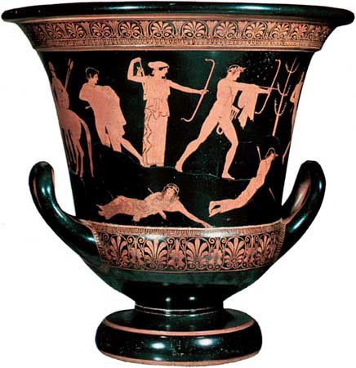
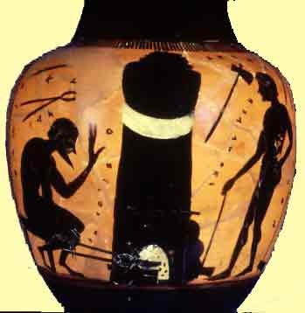
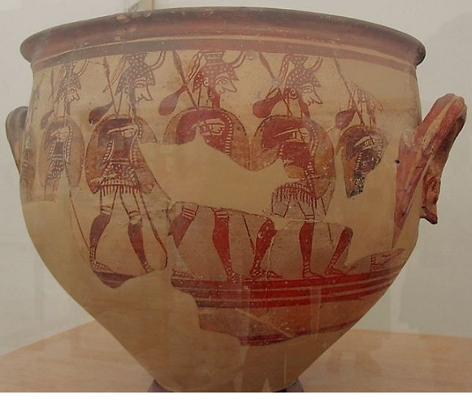
Hy Lạp cổ đại
Thủ công nghiệp
Bình gốm cổ Hy Lạp

Slide 15
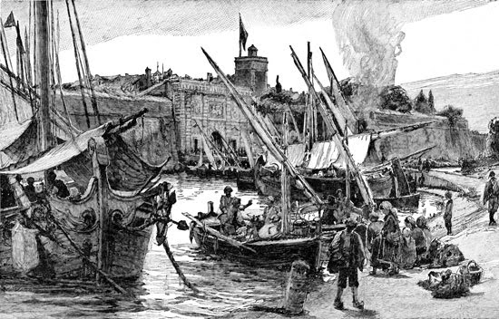
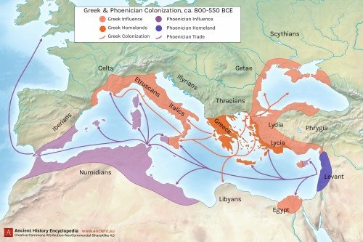
Thương nghiệp
Cảnh buôn bánh và con đường buôn bán ở Hy Lạp cổ đại

Slide 16
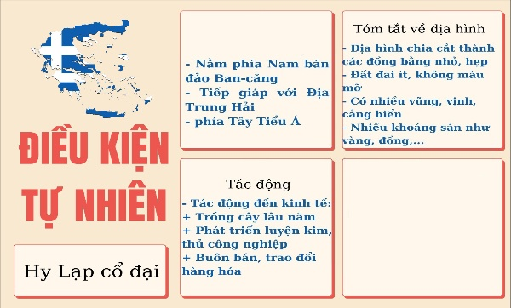
Địa hình
Vị trí địa lý

Slide 17
BÀI 10: HY LẠP VÀ LA MÃ CỔ ĐẠI
1. Điều kiện tự nhiên
a. Hy Lạp cổ đại
- Vị trí địa lý: Nằm ở phía nam bán đảo Ban-căng, gần Địa Trung Hải
- Địa hình: Bị chia cắt, đồng bằng nhỏ hẹp, giàu khoáng sản, nhiều cảng biển
- Tác động đến kinh tế:
+ Trồng cây công nghiệp
+ Phát triển luyện kim, gốm
+ Phát triển buôn bán, xuất nhập khẩu

Slide 18
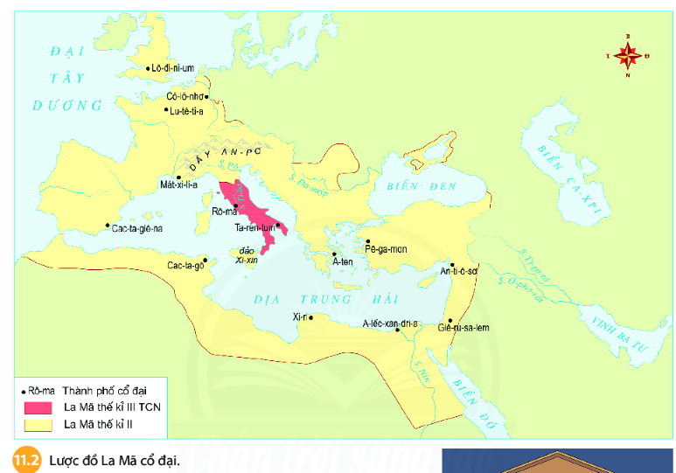

Slide 19
Vị trí địa lý
- Vị trí địa lý: Nơi phát sinh ban đầu của La Mã cổ đại là bán đảo I-ta-li-a. Nằm ở Nam Âu, xung quanh được bao bọc biển.
Địa hình
- Địa hình: Có nhiều vịnh, nhiều đồng bằng và đồng cỏ rộng lớn.

Slide 20
BÀI 10: HY LẠP VÀ LA MÃ CỔ ĐẠI
1. Điều kiện tự nhiên
a. Hy Lạp cổ đại
b. La Mã cổ đại
- Vị trí địa lý: Nơi phát sinh ban đầu của La Mã cổ đại là bán đảo I-ta-li-a.
- Địa hình: Có nhiều vịnh, nhiều đồng bằng và đồng cỏ rộng lớn.

Slide 21
Tác động đến kinh tế
+ Thuận lợi cho tàu bè buôn bán
+ Trồng trọt, chăn nuôi có điều kiện phát triển
+ Thuận lợi cho luyện kim

Slide 22
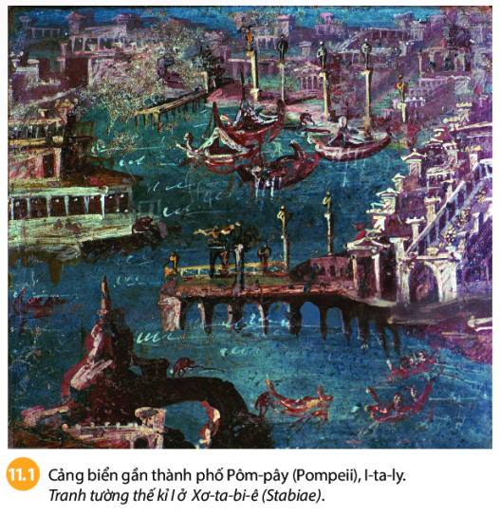


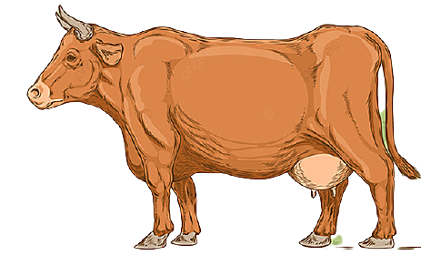
Nền kinh tế La Mã cổ đại
Thương nghiệp phát triển
Chăn nuôi
Trồng trọt

Slide 23
BÀI 10: HY LẠP VÀ LA MÃ CỔ ĐẠI
1. Điều kiện tự nhiên
a. Hy Lạp cổ đại
b. La Mã cổ đại
- Vị trí địa lý: Nơi phát sinh ban đầu của La Mã cổ đại là bán đảo I-ta-li-a.
- Địa hình: Có nhiều vịnh, nhiều đồng bằng và đồng cỏ rộng lớn.
- Tác động đến kinh tế:
+ Thuận lợi cho tàu bè buôn bán
+ Trồng trọt, chăn nuôi có điều kiện phát triển
+ Thuận lợi cho luyện kim.

Slide 24

Quan sát lược đồ và kiến thức đã học em hãy cho biết điều kiện tự nhiên của La Mã cổ đại có gì giống và khác nhau so với Hy Lạp cổ đại?

Slide 25
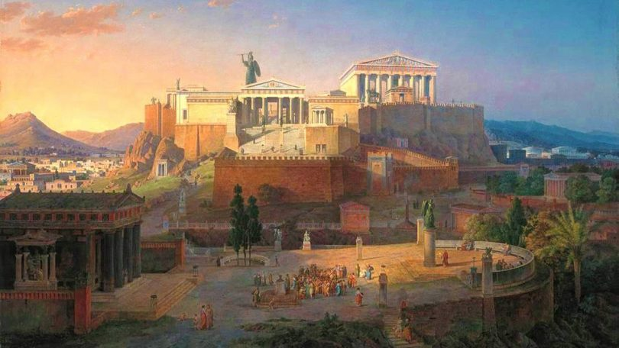
2. Nhà nước thành bang và nền dân chủ cổ đại ở Hy Lạp

Slide 26
LÀM VIỆC THEO CẶP ĐÔI
Xem đoạn video sau: cho biết khái niệm nhà nước thành bang và tổ chức bộ máy như thế nào?

Slide 27
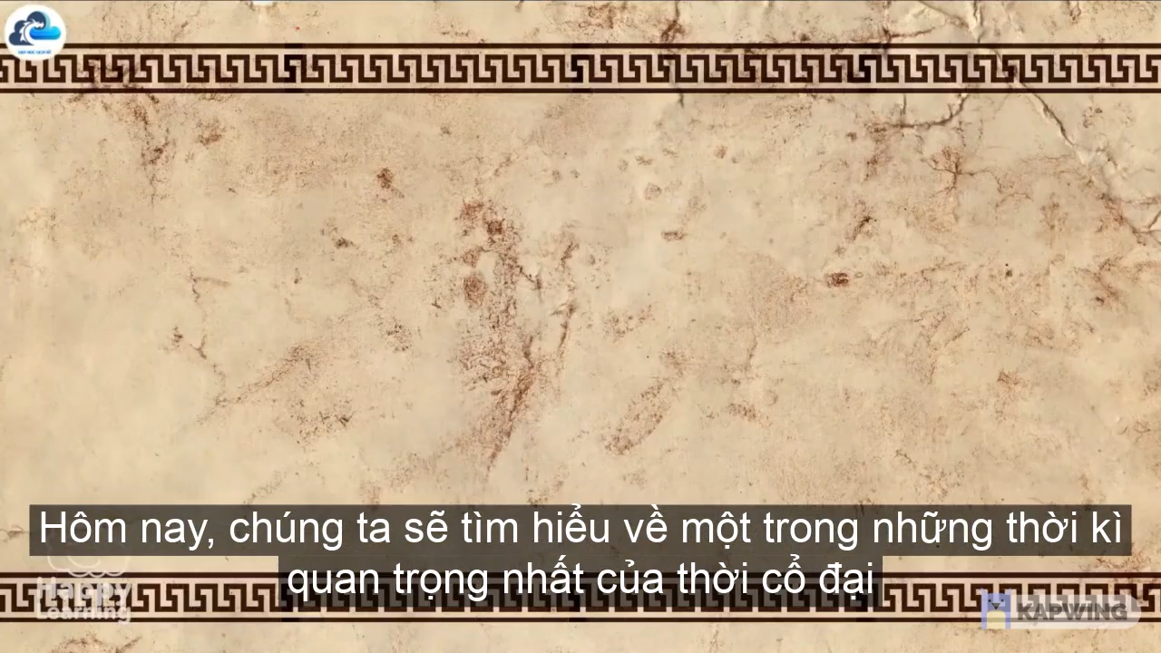

Slide 28
Giải thích khái niệm
Nhà nước thành bang
Là nhà nước nhỏ, có một thành thị là trung tâm, xung quanh là đất trồng trọt. Trong mỗi thành bang có phố xá, lâu đài, đền thờ, sân vận động, nhà hát và bến cảng. Mỗi thành bang có bộ máy quyền lực riêng, luật pháp riêng, tài chính riêng.

Slide 29
Đại hội nhân dân
Hội đồng 500 người
Toà án
6000 thẩm phán
Hội đồng
10 tư lệnh
Nền dân chủ A-ten được biểu hiện như thế nào?

Slide 30

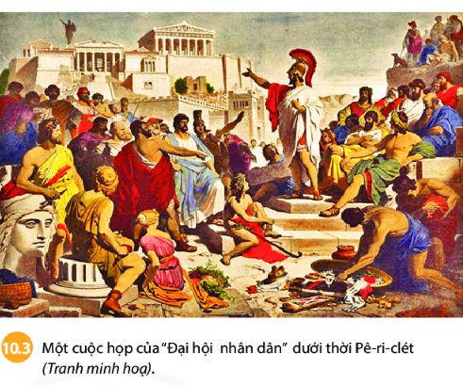


2. Nhà nước thành bang và nền dân chủ cổ đại ở Hy Lạp
Yếu tố dân chủ được thể hiện như thế nào qua hình ảnh 10.3?

Slide 31


2. Nhà nước thành bang và nền dân chủ cổ đại ở Hy Lạp
Nhà nước cổ đại Hy Lạp bao gồm nhiều thành bang.
- Tiêu biểu là thành bang A-ten
- Cơ cấu tổ chức của nhà nước A-ten: gồm 4 cơ quan chính: Đại hội nhân dân, Hội đồng 10 tư lệnh, Hội đồng 500 người và Toà án 6.000 người.
- Nhà nước thành bang A- ten là một nền dân chủ điển hình thời cổ đại

Slide 32

C. LUYỆN TẬP

Slide 33





Slide 34

AI LÀ TRIỆU PHÚ
Nền tảng kinh tế của các quốc gia Hy Lạp và La Mã cổ đại là ?
A. Nông nghiệp trồng lúa nước.
B. thủ công nghiệp
C. Thương nghiệp
D. Thủ công nghiệp và thương nghiệp.

Slide 35
AI LÀ TRIỆU PHÚ
I-ta-li-a là nơi khởi sinh nền văn minh nào?
A. Ai Cập.
B. Hy Lạp..
C. Lưỡng Hà.
D. La Mã.

Slide 36
AI LÀ TRIỆU PHÚ
Yếu tố tự nhiên có ý nghĩa quyết định đến sự phát triển của nền văn minh Hy Lạp – Rô ma là
A. Đồng bằng rộng lớn
B. Khí hậu ấm áp trong lành
C. Biển Địa Trung Hải
D. Hệ thống các sông lớn

Slide 37
AI LÀ TRIỆU PHÚ
Người Hy Lạp và Rô-ma đã đưa các sản phẩm thủ công nghiệp bán ở đâu?
A. Khắp thế giới
B. Khắp các nước phương Đông.
C. Khắp mọi miền ven biển Địa Trung Hải
D. Khắp Trung Quốc và Ấn Độ

Slide 38



Vận Dụng

Slide 39
Em hãy so sánh sự khác nhau về tác động của vị trí địa lý, địa hình của nước Hy Lạp, La Mã cổ đại so với các nước Trung Quốc và Ấn Độ cổ đại?

Slide 40
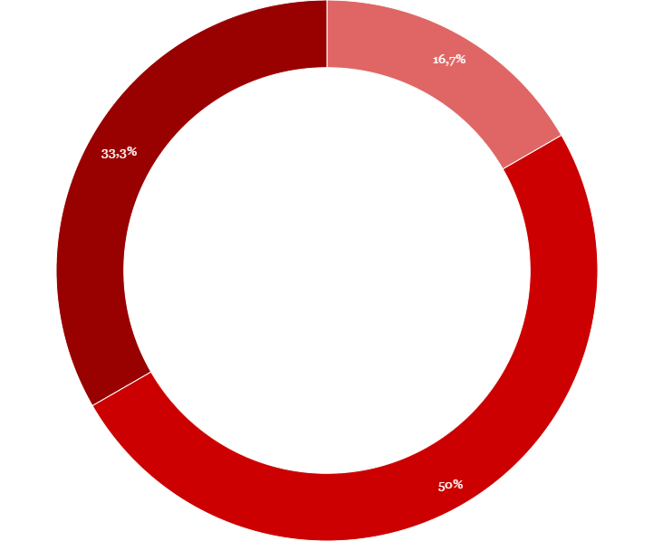

- HỌC BÀI CŨ VÀ XEM LẠI CÁC CÂU HỎI TRONG BÀI ĐÃ HỌC.
- CHUẨN BỊ BÀI MỚI.
DẶN DÒ

Slide 41


CẢM ƠN SỰ THEO DÕI CỦA CÁC EM!

